Slide 1
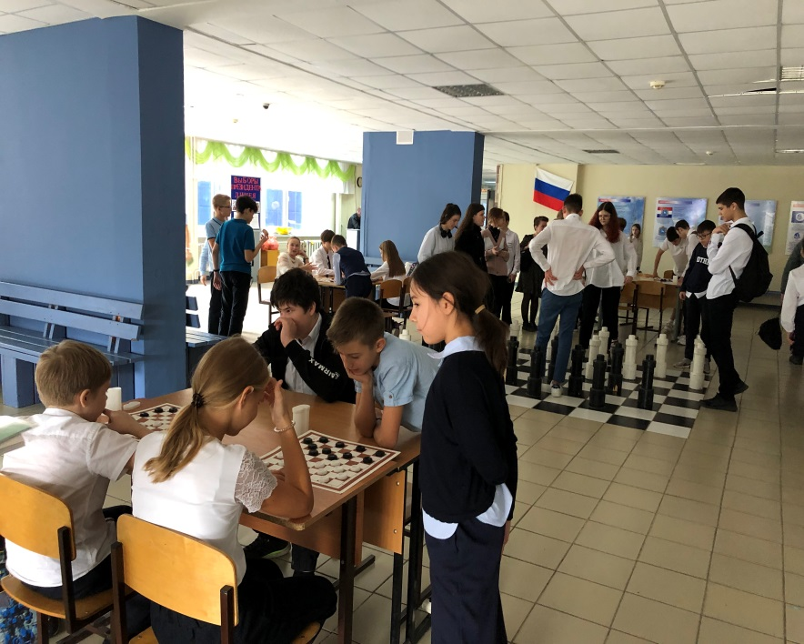
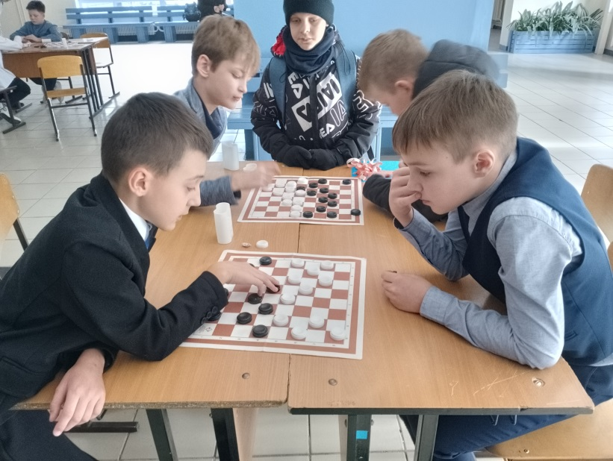
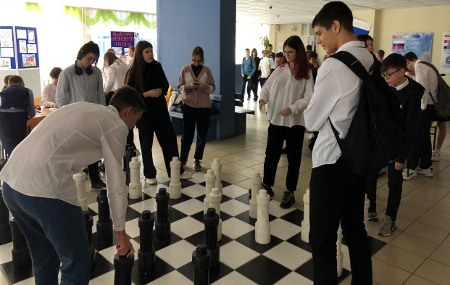
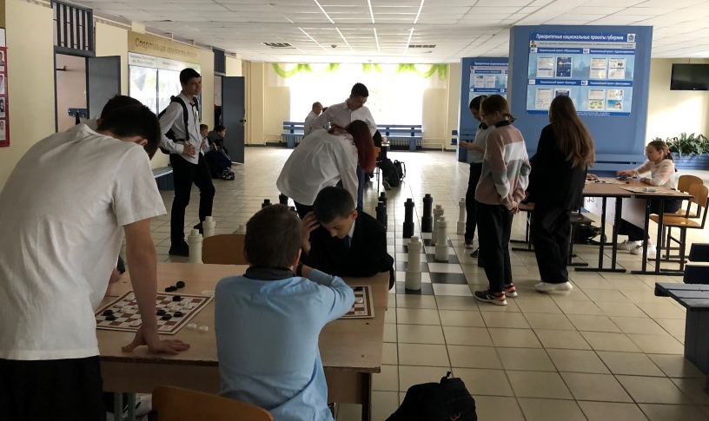
Школьный турнир по шашкам
В последние дни I четверти по инициативе актива лицея был проведен Общешкольный турнир по шашкам.
В турнире приняли участие представители всех классов среднего звена. Соревнования проходили по Олимпийской системе. Сначала сражались представители одной параллели, потом победители друг с другом.
Турнир вызвал неподдельный интерес среди учащихся лицея. Ребята проявили большую активность и даже учащие начальной школы присоединились к игрокам.
Победителей турнира:
I Место – Магдиев Кирилл (8В)
II Место – Решетняк Савелий (9Б)
III Место – Граматкин Иван (9Г)

Slide 2
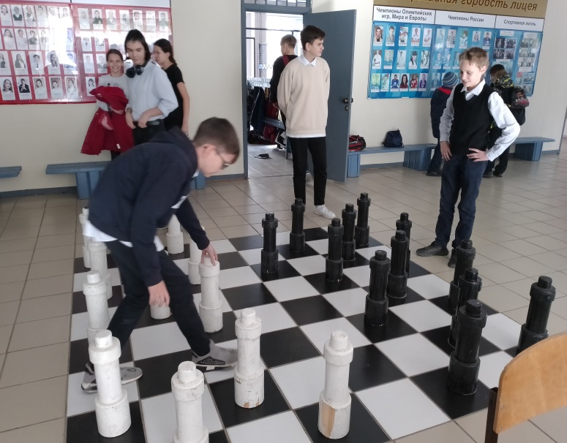
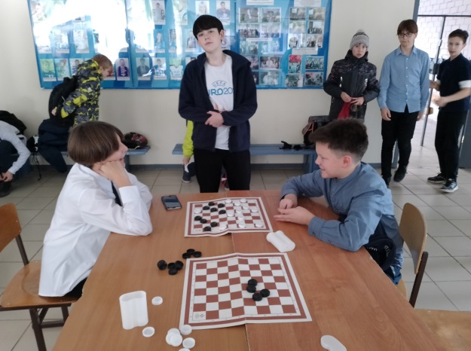
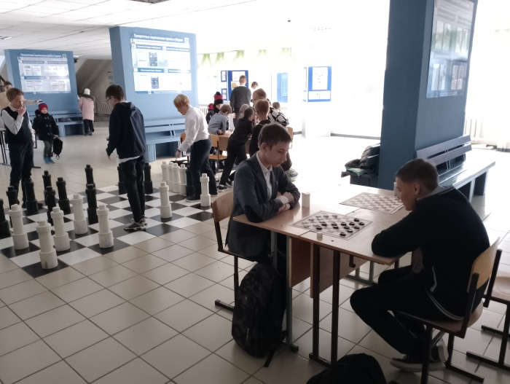
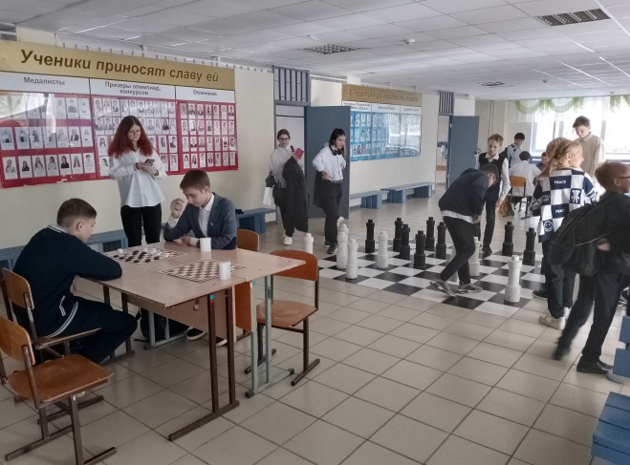
Школьный турнир по шашкам
А знаете ли вы, что….
Шахматы придумали в Индии в V-VI веке до нашей эры. Считается, что на территорию Руси шашки завезли викинги.
Петр I любил играть, как в шашки, так и в шахматы. На “ассамблеях” сановник, виновник торжества, обязан был помимо выпивки и застолья выделить отдельное помещение под игру в шахматы и шашки.
Очень любили эту интеллектуальную игру Пушкин и Державин. А Лев Николаевич Толстой в романе “Война и мир” сравнивает стратегию ведения боя с умением играть в шашки.
Даже Наполеон, выбирая между шахматами и шашками, выбирал второе, черпая в них мысли для стратегии сражения — его перламутровая шашечная доска всегда была при нем.

